Slide 1
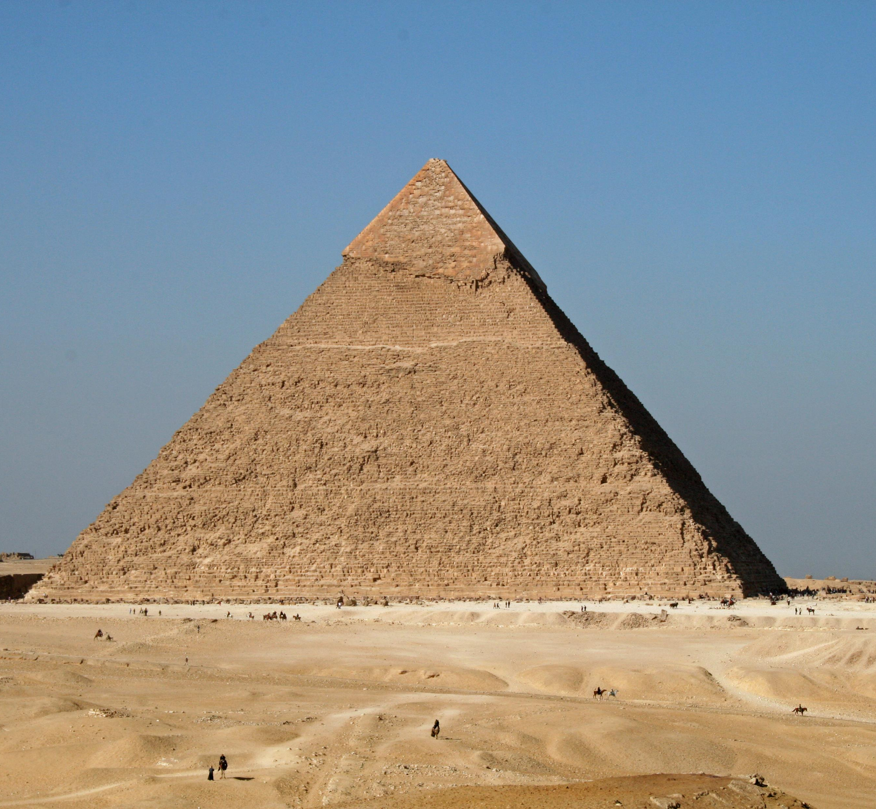
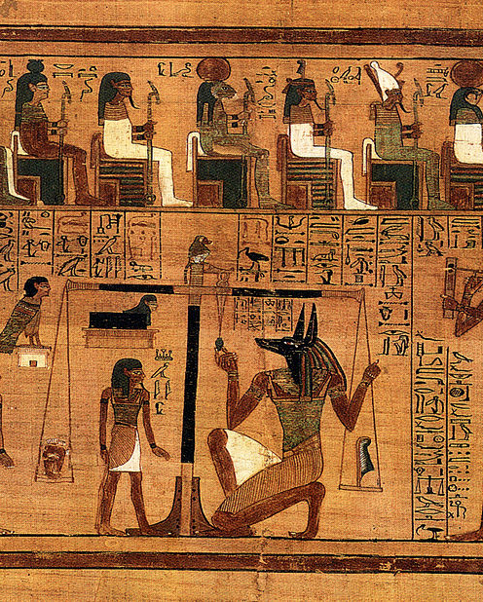
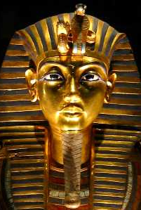
Das alte Ägypten Der erste Teil
Das Land der Pharaonen
und Pyramiden
"Dieses Foto" von Unbekannter Autor ist lizenziert gemäß CC BY-SA
"Dieses Foto" von Unbekannter Autor ist lizenziert gemäß CC BY-SA
"Dieses Foto" von Unbekannter Autor ist lizenziert gemäß CC BY-SA

Slide 2
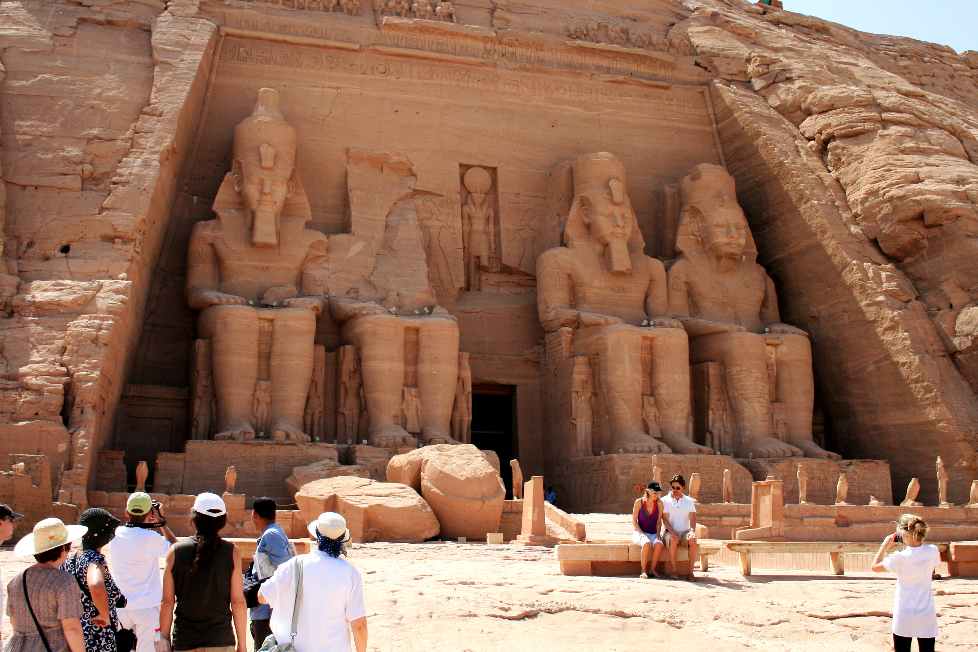
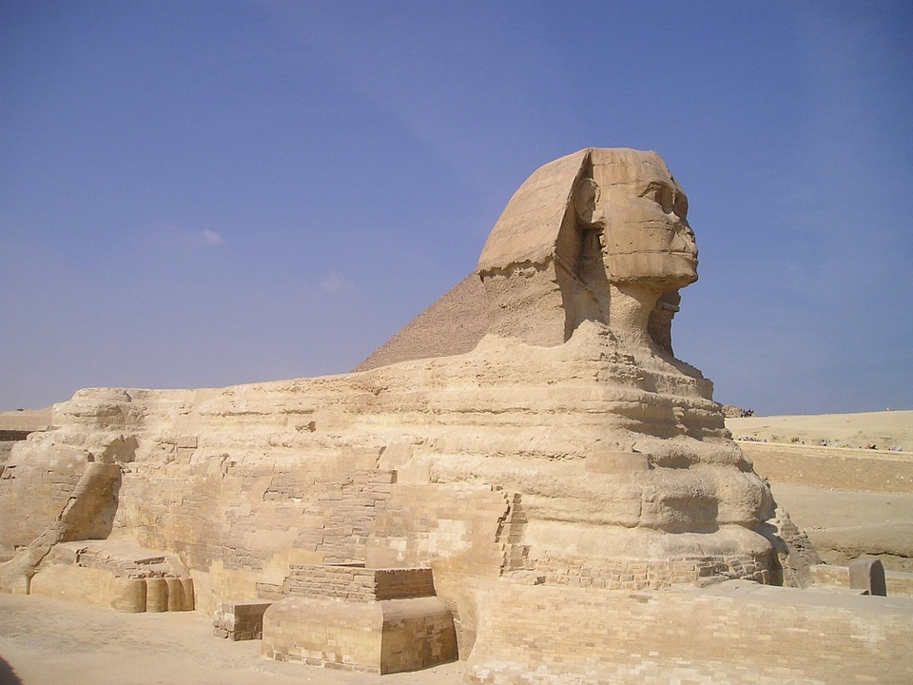

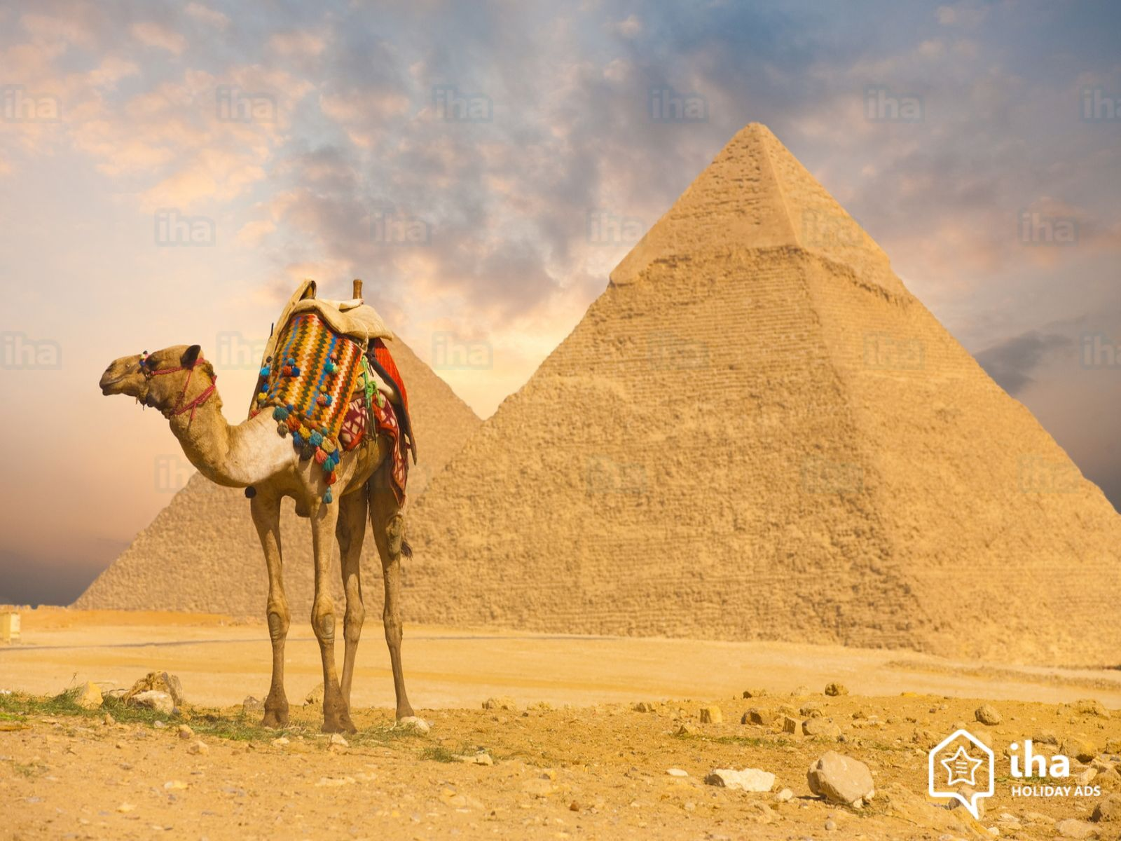
Inhaltsverzeichniss
Ägypten: Über das Land selbst
Der Beginn: Der Anfang von der Weltkultur
Pharaonen: Die göttlichen Herrscher
des alten Ägyptens
a) Ramses II: Der erfolgreichste aller
Pharaonen
b) Tutanchamun: Der geheimnissvolle
junge Pharao
c) Kleopatra: Die letzte Pharaonin
"Dieses Foto" von Unbekannter Autor ist lizenziert gemäß CC BY-SA-NC
"Dieses Foto" von Unbekannter Autor ist lizenziert gemäß CC BY-SA

Slide 3

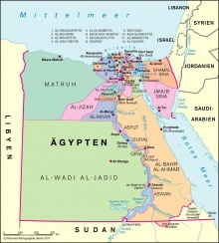
Ägypten (Über das Land selbst)
"Dieses Foto" von Unbekannter Autor ist lizenziert gemäß CC BY-NC-ND
"Dieses Foto" von Unbekannter Autor ist lizenziert gemäß CC BY-SA-NC
"Dieses Foto" von Unbekannter Autor ist lizenziert gemäß CC BY-SA

Slide 4
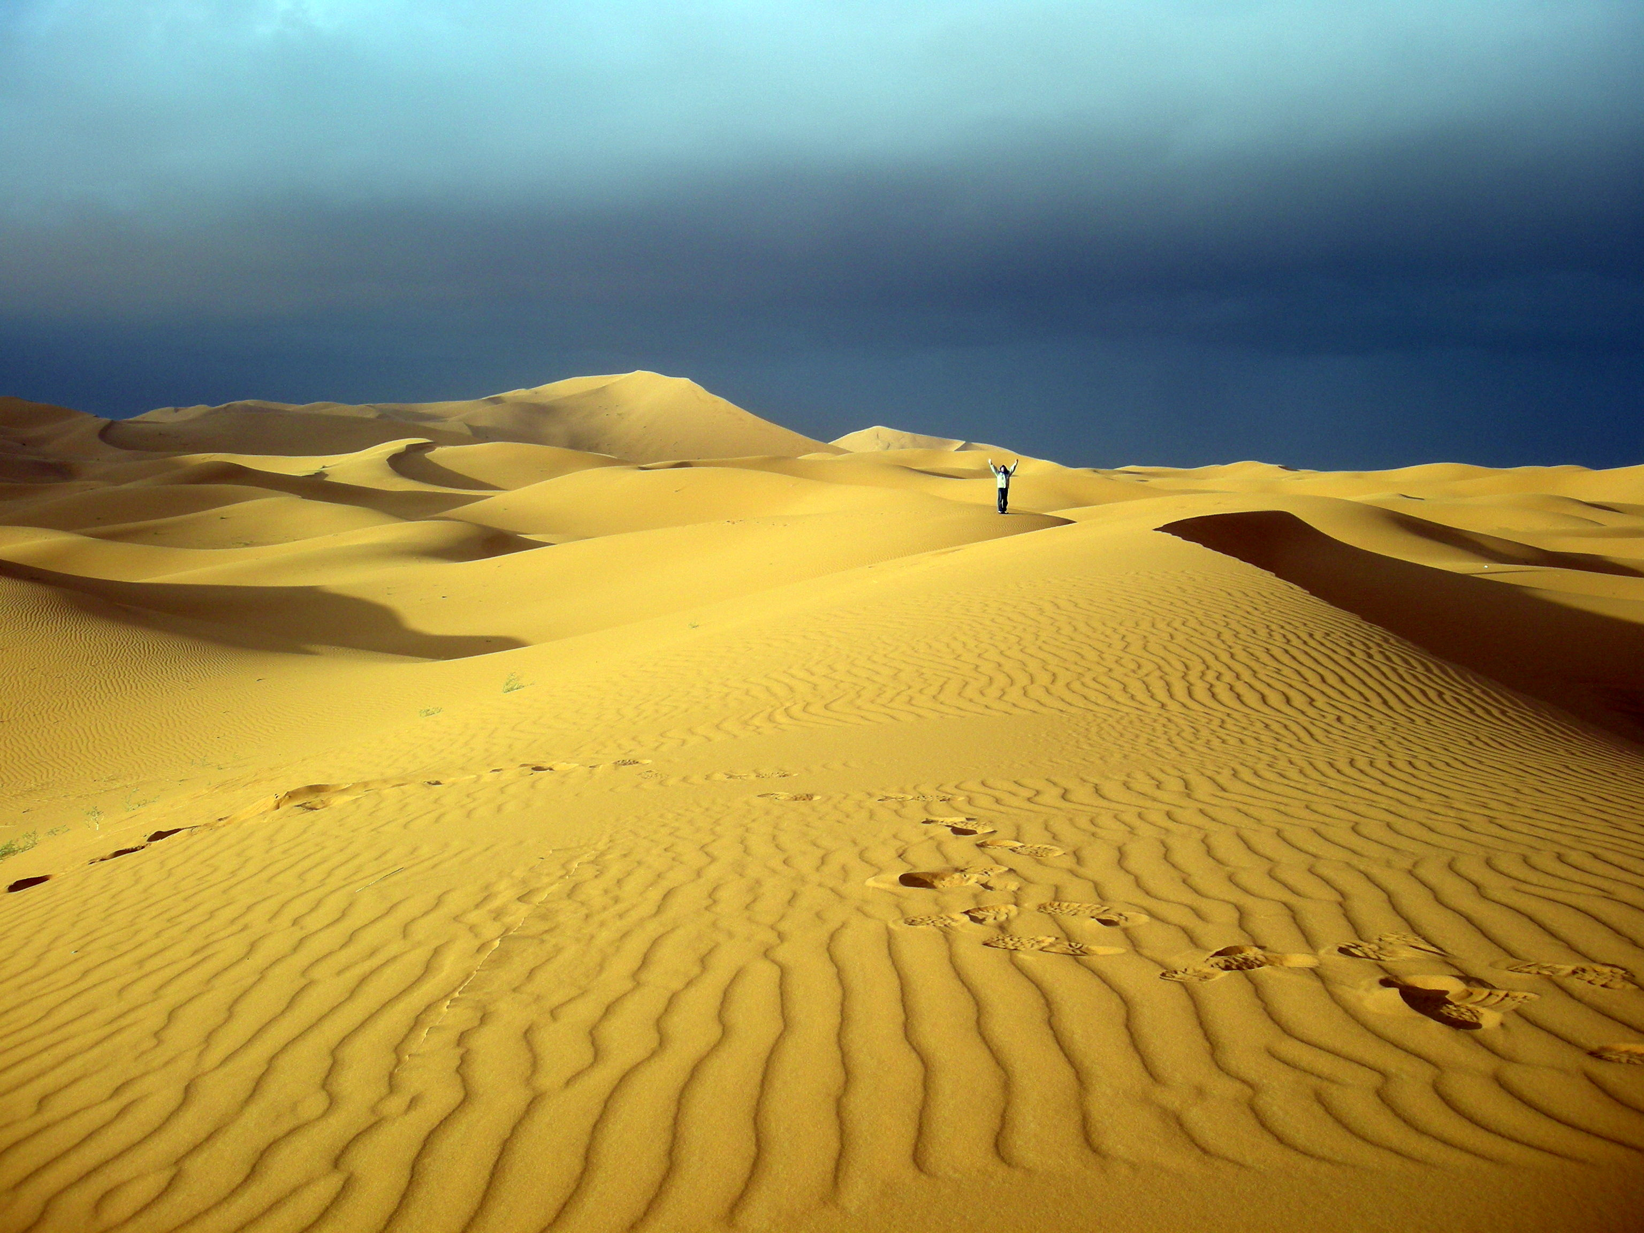
Der Beginn
Alles begann vor rund 6000 Jahren, in der Wüste Sahara…
"Dieses Foto" von Unbekannter Autor ist lizenziert gemäß CC BY-SA

Slide 5
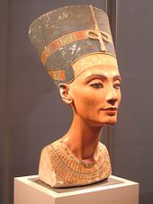
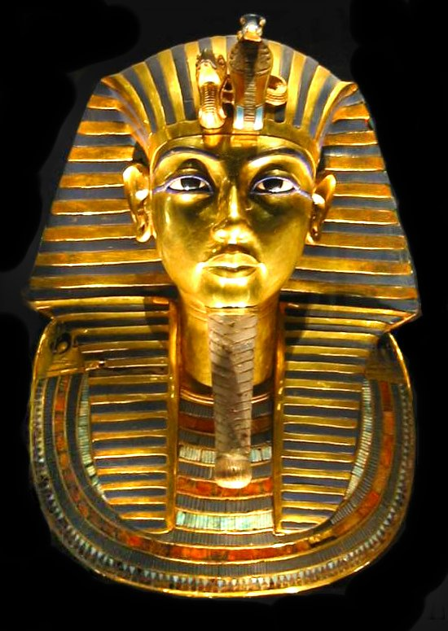
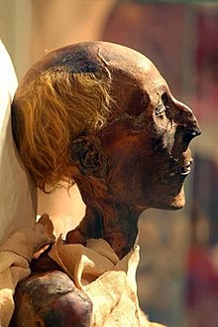
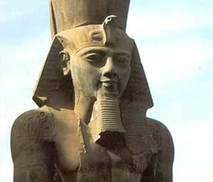
Die Pharaonen Die göttlichen Könige der alten Ägypter
Sie waren halb Gott halb Mensch, nach ihrem tot wurden sie Mumifiziert und so haltbar für immer gemacht. Ausserdem lagen in ihren Schatzkammern tonnenweise Gold. Die Schatzkammern lagen bekanntermassen in den weltweit bekannten Pyramiden, die extra für sie erbaut wurden.
"Dieses Foto" von Unbekannter Autor ist lizenziert gemäß CC BY-SA
"Dieses Foto" von Unbekannter Autor ist lizenziert gemäß CC BY-SA
"Dieses Foto" von Unbekannter Autor ist lizenziert gemäß CC BY-SA-NC
"Dieses Foto" von Unbekannter Autor ist lizenziert gemäß CC BY-SA

Slide 6
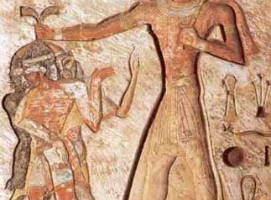
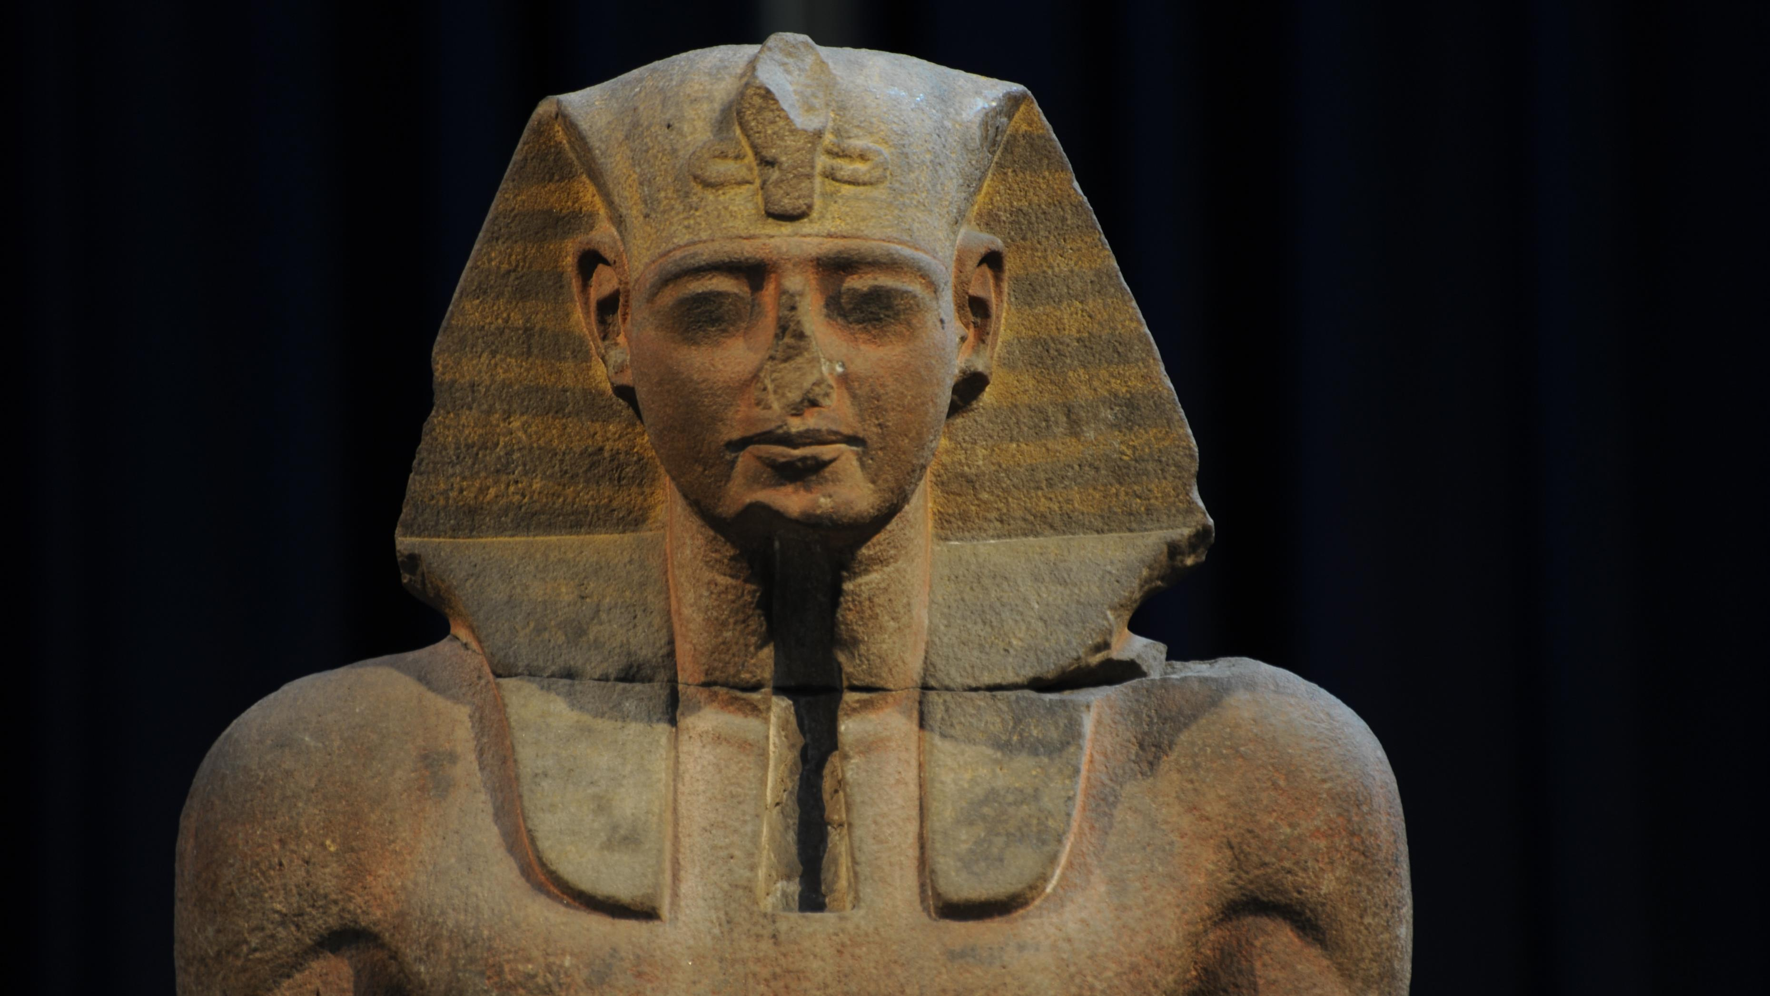
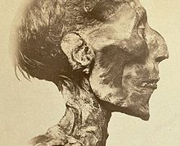
Ramses II. Der «grössste» Pharao auf Erden
Unter ihm hatte das Land seine grösste Blütezeit .
Niemand regierte so lange wie er.
Er war der wohl beliebteste Pharao überhaupt.
"Dieses Foto" von Unbekannter Autor ist lizenziert gemäß CC BY-SA
"Dieses Foto" von Unbekannter Autor ist lizenziert gemäß CC BY-NC-ND
"Dieses Foto" von Unbekannter Autor ist lizenziert gemäß CC BY-NC-ND

Slide 7
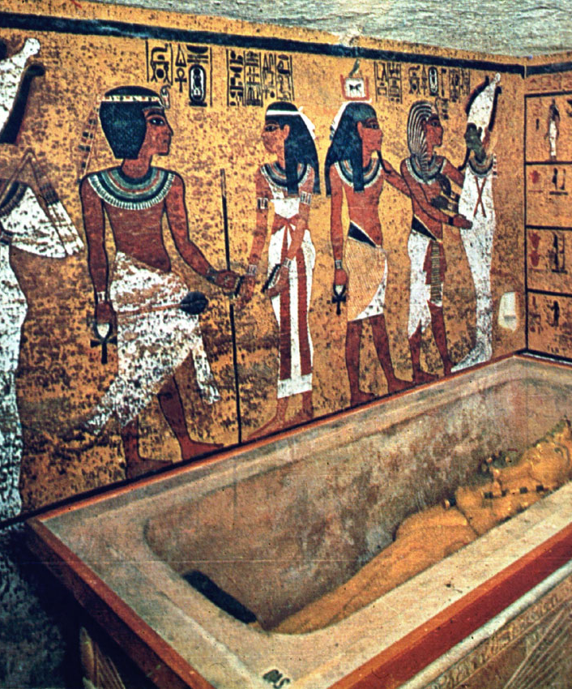
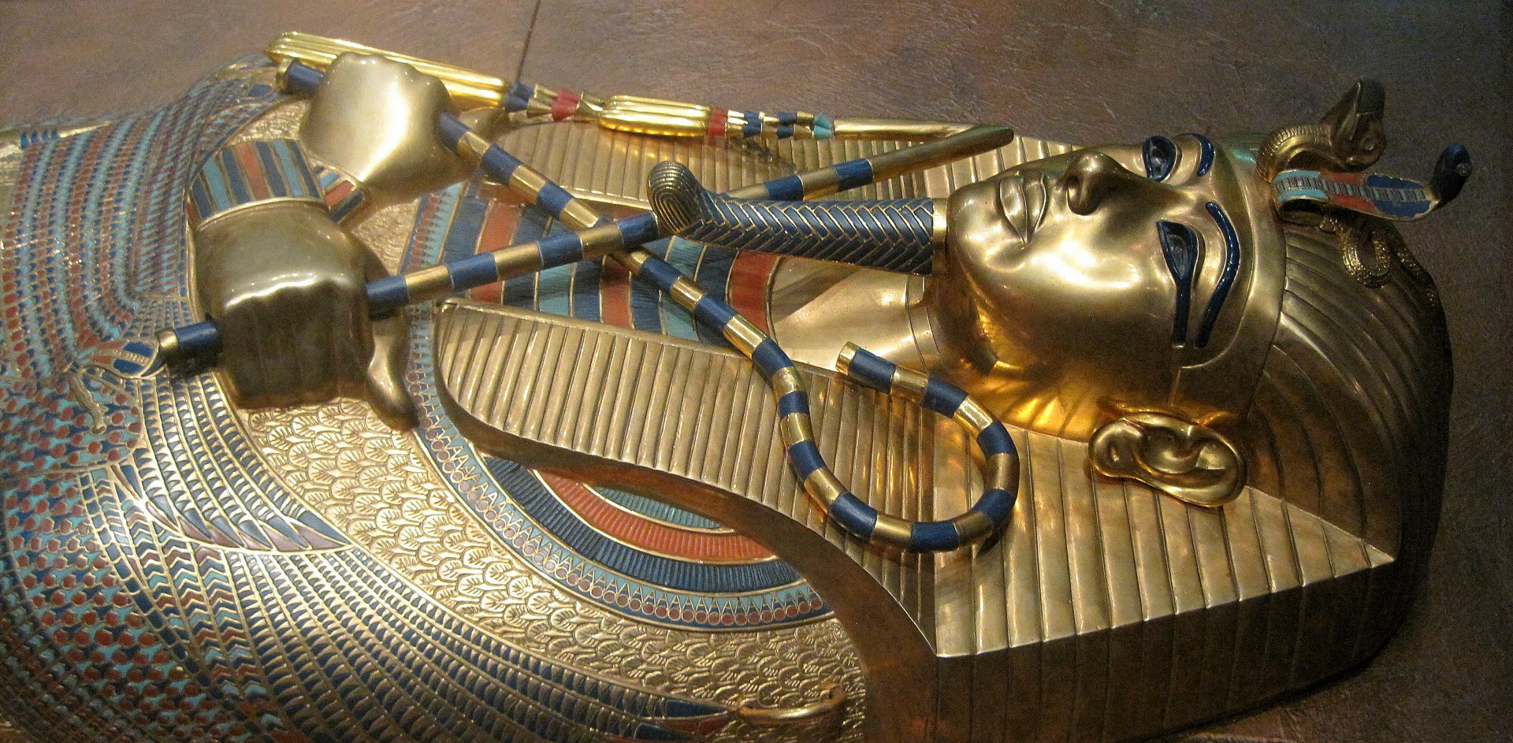
Tutanchamun Das Geheimniss des jungen Pharao
Wieso starb Tutachamun so früh?
Warum wurde er so berühmt?
Wer war sein «Ermorder»?
"Dieses Foto" von Unbekannter Autor ist lizenziert gemäß CC BY-ND
"Dieses Foto" von Unbekannter Autor ist lizenziert gemäß CC BY-SA

Slide 8
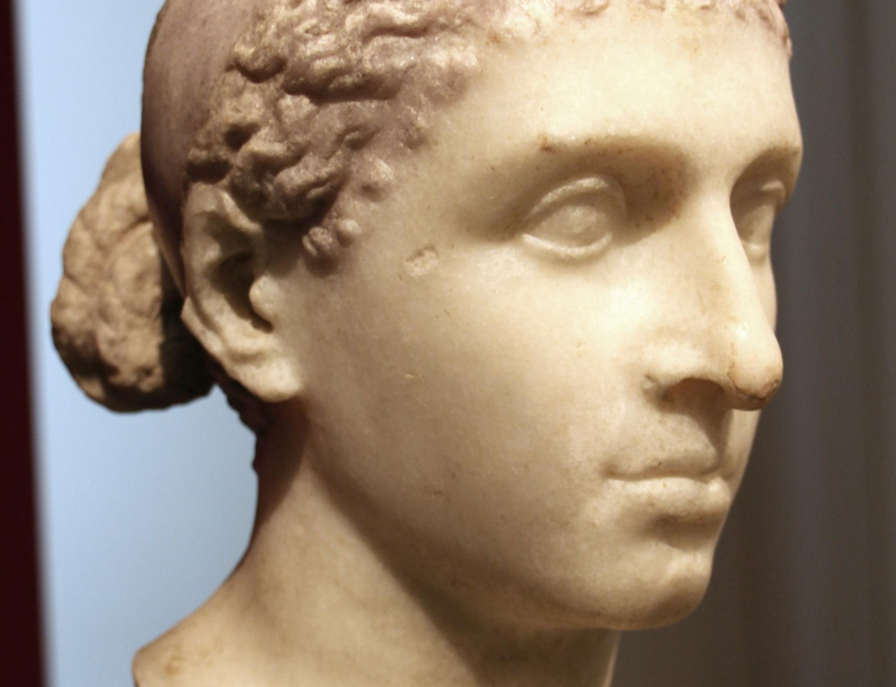
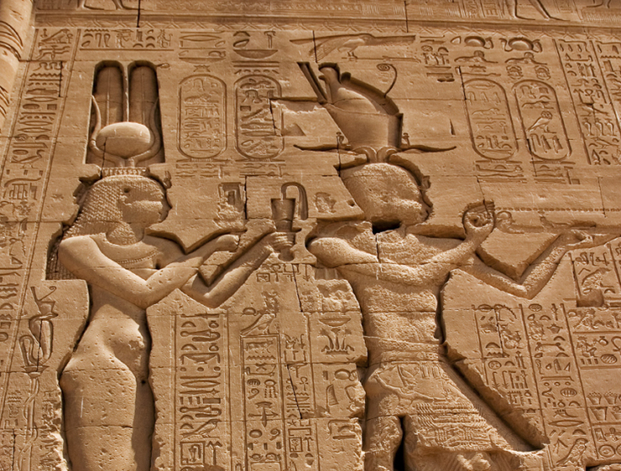
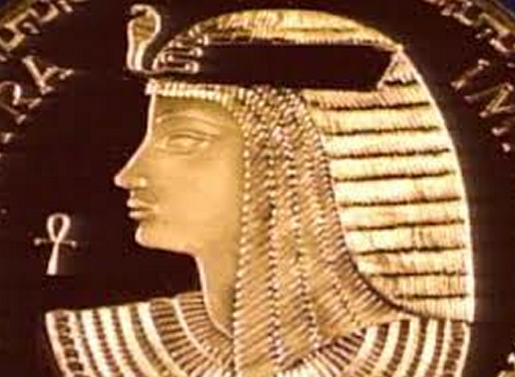
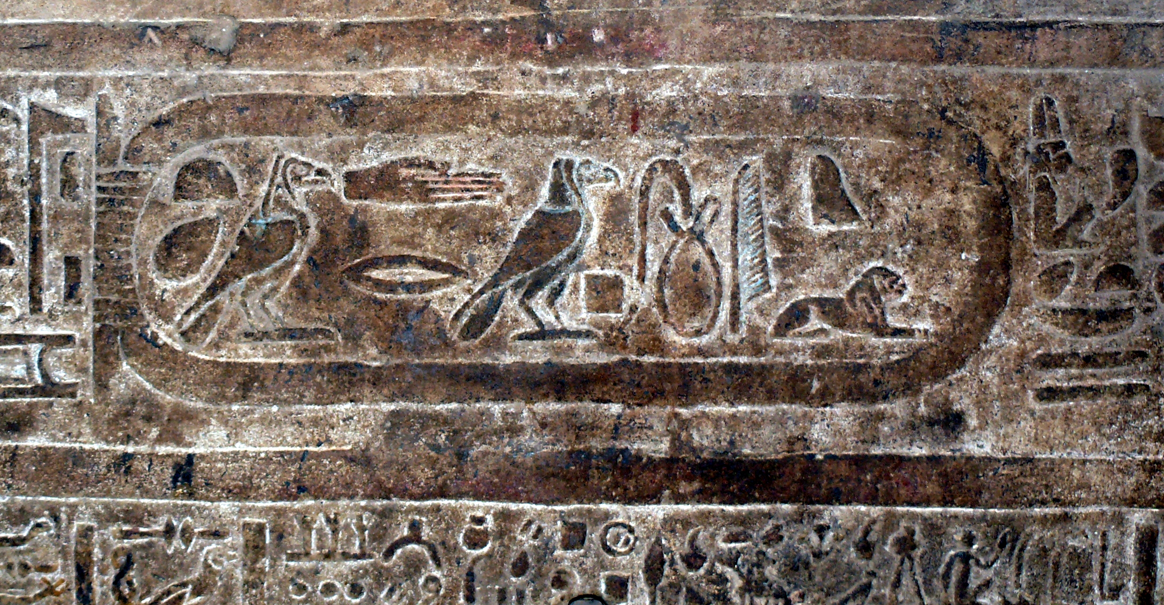
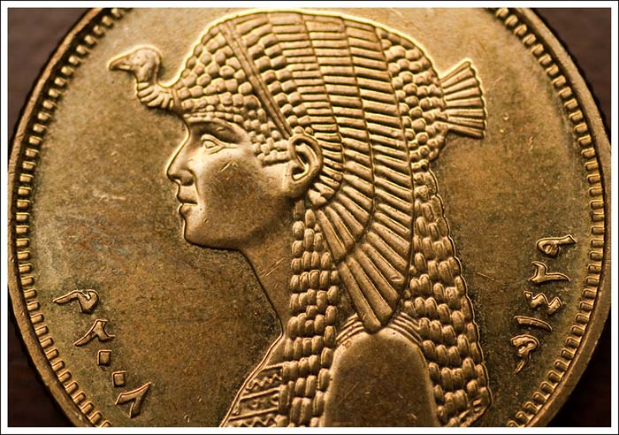
Kleopatra VII. Die letzte Pharaonin
Warum begang sie Selbstmord?
Gab es wirklich die Aphäre zwischen ihr und Cäsar?
"Dieses Foto" von Unbekannter Autor ist lizenziert gemäß CC BY-SA
"Dieses Foto" von Unbekannter Autor ist lizenziert gemäß CC BY-NC-ND
"Dieses Foto" von Unbekannter Autor ist lizenziert gemäß CC BY
"Dieses Foto" von Unbekannter Autor ist lizenziert gemäß CC BY-SA
"Dieses Foto" von Unbekannter Autor ist lizenziert gemäß CC BY-SA
"Dieses Foto" von Unbekannter Autor ist lizenziert gemäß CC BY-NC

Slide 9

Hat jemand noch Fragen? ☺
"Dieses Foto" von Unbekannter Autor ist lizenziert gemäß CC BY-SA-NC

Slide 10

Danke fürs zuhören!
Ich hoffe ihr habt was gelernt. ☺
"Dieses Foto" von Unbekannter Autor ist lizenziert gemäß CC BY
"Dieses Foto" von Unbekannter Autor ist lizenziert gemäß CC BY-SA-NC

Slide 11


